Slide 1
电磁学
电介质

Slide 2
回顾
电荷 ←→ 静电场 ←→电荷
特定形状的带电体（电荷分布）
电场强度 （及电场叠加原理）
高斯定理&环路积分定理 （电场的有源性及保守性）
电势
静电能及能量密度
电容

Slide 3
静电场的两个基本性质（宏观角度）
其微分形式（微观角度）
用标量场来描述
Notes:
旋度等于零仅相当于两个方程，而不是三个方程。

Slide 4
关于电磁质量
既然电场具有一定的能量，根据爱因斯坦质能关系
W = m c² （1.8-23）
电场必定也具有一定的质量.也就是说，电场是一种客观存在的物质.

Slide 5
目前为止，我们已经学了
电荷 ←→ 静电场 ←→电荷
特定形状的带电体（电荷分布）
电场强度 （及电场叠加原理）
高斯定理&环路积分定理 （电场的有源性及保守性）
电势
静电能及能量密度
电容
静电场中的导体

Slide 6
静电平衡的导体
（1）导体达到静电平衡的条件是：其“内部”的电场强度E处处为零。
推论一：静电导体内部净电荷体密度ρ ，电荷只能稳定地分布于其表面.
推论二：静电导体是 ，其表面是 。
推论三：导体表面外側的电场强度E只有 分量，且与该处的电荷面密度σ 成正比.
处处为零
等势体
等势面
法向
（2）导体表面曲率对电荷分布和场强的影响、 尖端放电现象。（功函数：不同材料的不同晶面，电子从费米面到真空之间的能力带隙不同,光电效应）
静电屏蔽

Slide 7
目前为止，我们已经学了
电荷 ←→ 静电场 ←→电荷
特定形状的带电体（电荷分布）
电场强度 （及电场叠加原理）
高斯定理&环路积分定理 （电场的有源性及保守性）
电势
静电能及能量密度
电容
静电场中的导体
Notes:
抽象的物理图像，不涉及实际物质的具体特性（除了电子）

Slide 8
静电场中的电介质 P224
电介质：电阻率很大,导电能力很差的物质。如陶瓷、玻璃、橡胶、大理石、煤油等等。其体内没有多少自由电荷，电子处于束缚态。
电介质在外电场中也会受电场影响，电荷会重新分布:
电介质的极化：当电介质处于电场中达到静电平衡时，在电介质的表面层或电介质体内会出现电荷，这种现象就叫电介质的极化。

Slide 9
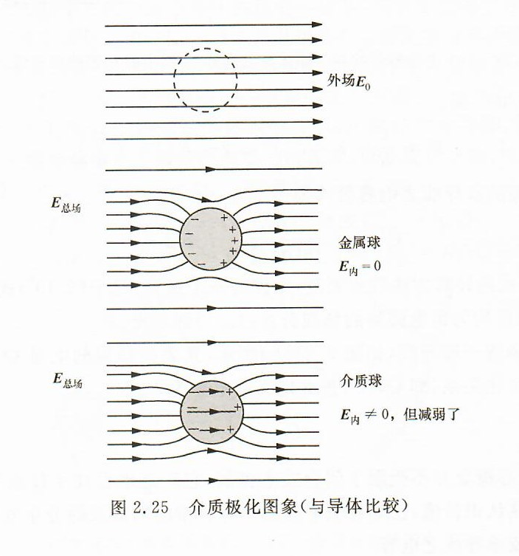

Slide 10
一 电介质的微观电结构
电介质分为两类:有极分子电介质和无极分子电介质。
有极分子：分子的正电荷中心与负电荷中心不重合。它们相当于一对距离极近的等值异号点电荷，设它们的重心距离为l，等效电偶极矩为
p
H
Cl
HCl
方向：由负电荷中心指向正电荷中心。

Slide 11
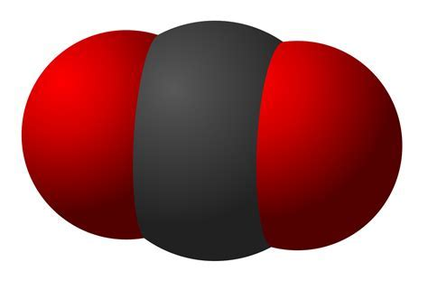
水、氨、一氧化碳、氯化氢等分子即为有极分子。
p
O
N
H
H
Cl
H
HCl
H
p
H
p
H
无极分子：分子的正电荷中心与负电荷中心重合。等效电偶极矩为零。如氢、氦、氮、氧、二氧化碳（CO₂）、甲烷（CH₄）的分子。
H
C
H
H_{e}
H
H
CH₄
CO₂

Slide 12
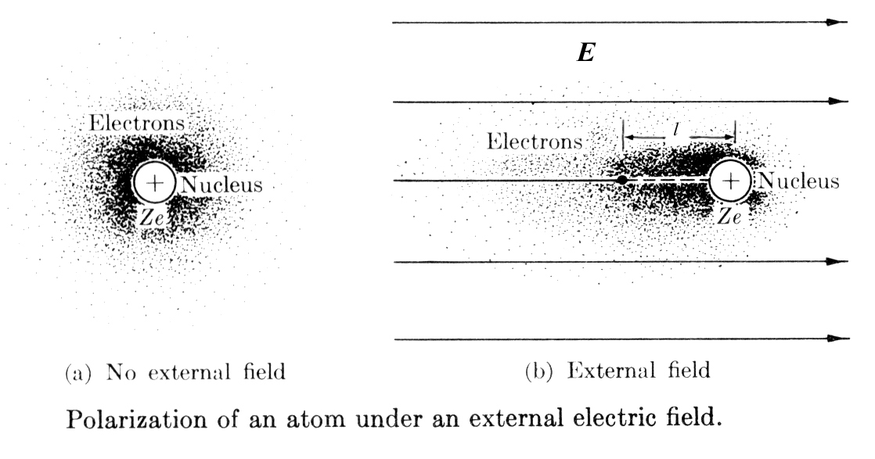
1.电介质受静电场作用:电介质极化
无极分子电介质的“位移极化”
无极分子电介质在外部电场作用下，分子中的电子云分布将偏离球对称，于是每个分子都出现电偶极矩p = ql，而且它们都倾向于朝外电场E 的方向排列，因而显示出宏观电偶极矩.

Slide 13
有极分子电介质的“取向极化” 有极分子电介质在外部电场作用下，每个分子电偶极矩P 都受到力矩L=p×E 的作用而倾向于转向外电场方向排列，因而显示出宏观电偶极矩.
*有极分子电介质在外电场的作用下，也会出现“位移极化”?
Notes:
，但一般来说，取向极化效应比位移极化要强得多. 16级版本图片有原格式

Slide 14
二、极化强度与极化电荷 ( 教材P181)
极化强度：介质的极化强度矢量P，定义为单位体积内的分子电偶极矩P 的矢量和：
(4.1-1)
其中，△V 表示很小的物理体积，但它又含有大量的介质分子.由这定义可知，极化强度矢量P是一个衡量介质内各处极化状态（极化强度与取向）的物理量，单位是库仑/米². （单位与 相同。）
若介质内所有各点的P都有相同的数值和取向，亦即P是一个与坐标无关的常矢量时，就表示介质是均匀极化的，否则是非均匀极化的.
极化电荷：虽然电介质内没有自由电荷，但由于极化后分子电偶极矩都呈现某种倾向性的排列，就必然出现一定的宏观束缚电荷分布，这类电荷分布有时候也称为极化电荷.

Slide 15
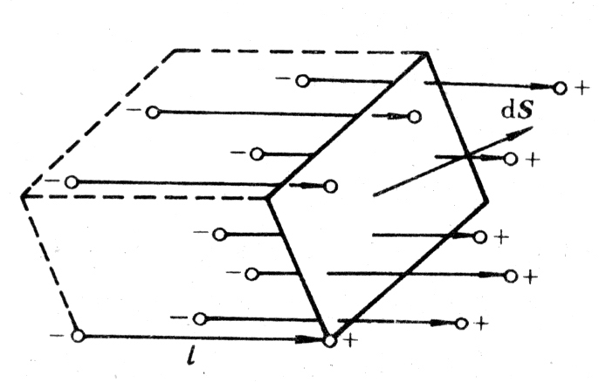
设介质单位体积内含n个分子，每个分子的电偶极矩为p =q l ，按定义(4.1-1)，极化强度就是 (4.1-2)
在介质内取一体积为
的小柱体，如图4-4，由于
(1)分子电偶极矩的有规则排列，
(2)每个分子都是电中性的，
因此，如果从小柱体底面穿出的电荷为dq_{P} ，则这小体积内的净电荷应是
图4-4

Slide 16
我们将此式对介质内任一闭合曲面S 积分，便有 (4.1-3)
V是闭合曲面所包围的体积， ρ_{p}表示V内的极化电荷的体密度.
利用高斯积分变换定理
(4.1-4)
从(4.1-3)式，我们得到电介质内极化电荷的体密度：
(4.1-5)
可见，如果介质是均匀极化的，即极化强度P是与坐标无关的常矢量时，将处处有ρ_{p}=0，亦即均匀极化的介质内部不会存在宏观的极化电荷体分布.
但是，如果介质是非均匀极化的，其内部将会出现宏观极化电荷分布.

Slide 17
极化电荷在介质表面的分布（教材P184）.
我们仍设单位体积内的分子数为n,并在介质表面薄层取一小体积
如图4-5，其中，dS = dSe_{n}是介质表面的面积元矢量，方向沿外法向e_{n} .
则，这小体积内的极化电荷量为
由于这薄层的厚度仅为分子线度，因
此可以将这薄层的电荷看成是面分布的，
于是得到极化电荷面密度
(4.1-6)
这里，P是介质表面某处的极化强度，e_{n}是该处的外法向单位矢量.
θ
P

Slide 18
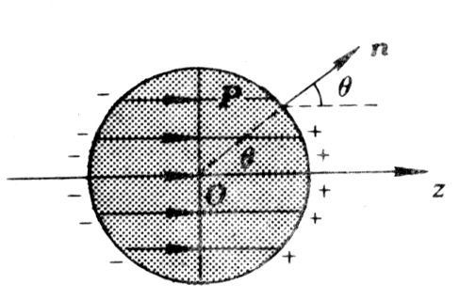
[例4-1]均匀极化的介质球的极化电荷分布（教材P184）
[解]如图4-6，令介质球的极化强度为
由于介质球内的P 是与于坐标无关的常矢量，因此，球内的极化电荷体密度
介质球表面的极化电荷面密度为
即右半球面出现正的极化电荷，左半球面则出现负的极化电荷，但介质球
整体仍然是电中性的.

Slide 19
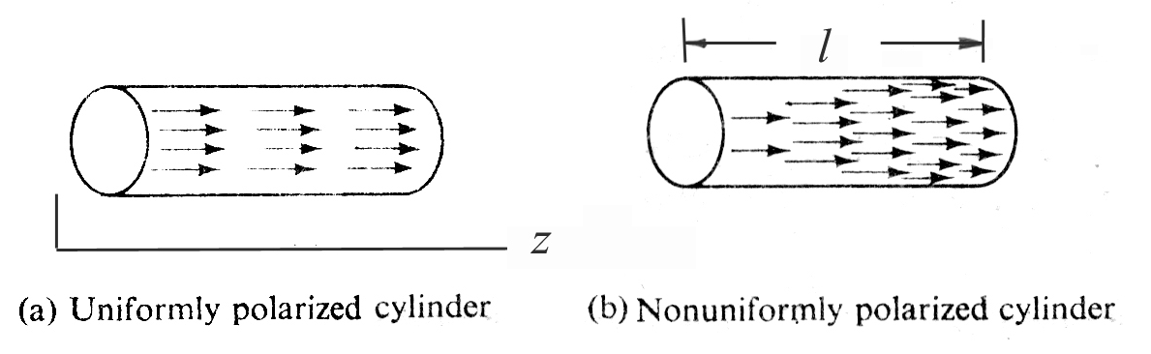
[例4-2] 沿其长度方向均匀极化及非均匀极化的介质圆柱.
[解] 如图4-6（a），介质圆柱沿其长度方向均匀极化，即棒内的极化强度处处相同，我们令 ，P 是与坐标无关的常数，因此介质柱内极化电荷体密度ρ_{p}处处为零:
介质柱右端面的外法向为 ，左端面的外法向为 ，而側面的外法向为 ，于是由
得介质柱右端面的极化电荷面密度 ，左端面上 ，側面上

Slide 20
图4-6（b）表示介质柱的极化是非均匀的，假定沿着长度的方向，其极化强度为 ，A是常数.
于是其内部的极化电荷体密度
是一个与坐标无关的常数.由
在介质柱的左端面即 z =0处，P=0，此处极化电荷面密度 ，
而右端面即z =L处，P=AL，此处极化电荷面密度 .
在上述两种情况下，虽然极化介质柱都显示出宏观的极化电荷分布，但是我们可以验证，极化电荷的总量都为零，这是因为，介质柱在整体上本来就是电中性的，极化现象只是令其内部分子中的电子云分布发生了改变而已.

Slide 21
小结
极化电荷的面密度与体密度

Slide 22
3.极化电荷的电场 （P229）
极化电荷一定会在介质的内部和外部产生宏观电场E'，这“附加”电场E' 反过来又会作用于产生外电场E₀的电荷，并使之重新分布，这意味着一般情况下作用于介质的那个外电场E₀也发生了改变.
根据电场叠加原理，介质内和介质外每一点上的总场强E，都是外电场E₀与极化电荷的电场E' 之矢量和：
E = E₀ + E' (4.1-7)
上式中的E₀，一般情况下已经不是没有电介质存在时的那个原外场.

Slide 23
极化介质棒产生的电场E'，反过来又作用于导体球壳的电荷并使之偏离球对称分布，于是E₀不再具有球对称性.
+
+
+
+
+
+
+
+
+
+
-
+
+
+
+
+
+
+
电介质棒
孤立的带电导体球壳

Slide 24
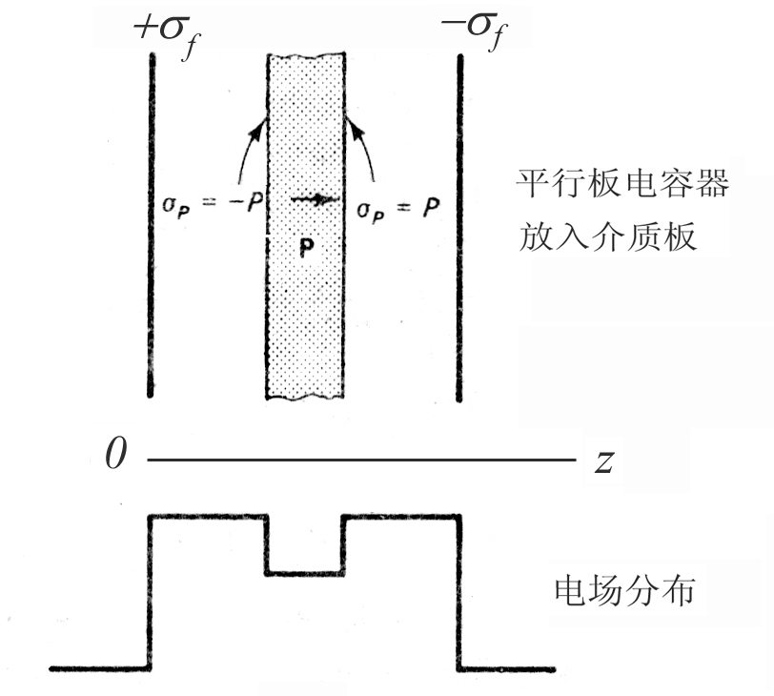
[例]设一个无限大平行板电容器两极板的距离为l，利用电源给它充电.然后在电容器内插入一块厚度为 d 的无限大电介质平板，设它的极化强度矢量P处处相同并与电容器的极板垂直. （另可参见P230例3） （1）若保持电容器两极板 上的电荷面密度±σ_{f}不变， （2）*或如果保持电容器两 极板的电势差△U=U₊-U₋不变， 求各点的总电场强度.

Slide 25
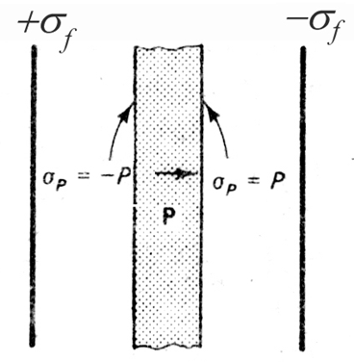
[解]
(1)介质板左、右两面的极化电荷面密度分别为
这些极化电荷在介质板内产生的附加电场
介质板内的总电场
比原来作用于介质的外电场E₀减弱了.

Slide 26
介质板外的总电场仍然为

Slide 27
（2）*如果保持电容器两极的电势差△U=U₁-U₂不变，
由电容器两极板的电势差
得这情况下电容器极板的自由电荷密度
于是介质外和介质内的电场强度分别是

Slide 28
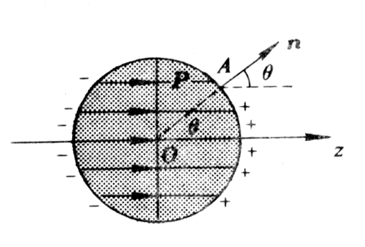
[例] 均匀极化介质球的电场（P230）
[解]前面已经求出均匀极化介质球面的极化电荷密度
把介质球看成两个均匀带有等量相反电荷的球”具有微小偏移l”地重叠在一起
r1:正电荷球
r2:负电荷球
两个球的内部电场叠加:

Slide 30
介质球内所有点上的场强，事实上都有这个数值和取向，即球内
球面上的电荷分布构成一个宏观电偶极子.由于球内极化强度P是常矢量，故根据定义(4.1-1)，这宏观电偶极子的电矩矢量为
这意味着极化介质球在其外部产生电偶极场，即球外区域由这个电偶极矩产生的电势和场强分别是（见教材P92-93）：

Slide 31
(4.1-15) (4.1-16)
当我们把一个均匀的介质球放进均匀外电场E₀中，它就会被极化而出现上述的极化电荷分布.如果我们假定均匀外电场E₀不变（例如，介质球的尺度很小，而且离开产生均匀电场的两块导体平板很远时，介质球的电场对导体平板上自由电荷分布的影响即可忽略），则介质球内的总电场是
(4.1-17)
它仍然是均匀场，但比原外场E₀减弱了.
球外区域的总电场则是均匀场E₀与电偶极场的叠加：
(4.1-18) 如图4-10.

Slide 32
当我们把一个均匀的介质球放进均匀外电场E₀中，它就会被极化而出现上述的极化电荷分布.如果我们假定均匀外电场E₀不变（例如，介质球的尺度很小，而且离开产生均匀电场的两块导体平板很远时，介质球的电场对导体平板上自由电荷分布的影响即可忽略），则介质球内的总电场是
(4.1-17)
它仍然是均匀场，但比原外场E₀减弱了.
球外区域的总电场则是均匀场E₀与电偶极场的叠加：
(4.1-18)
如图4-10.

Slide 33
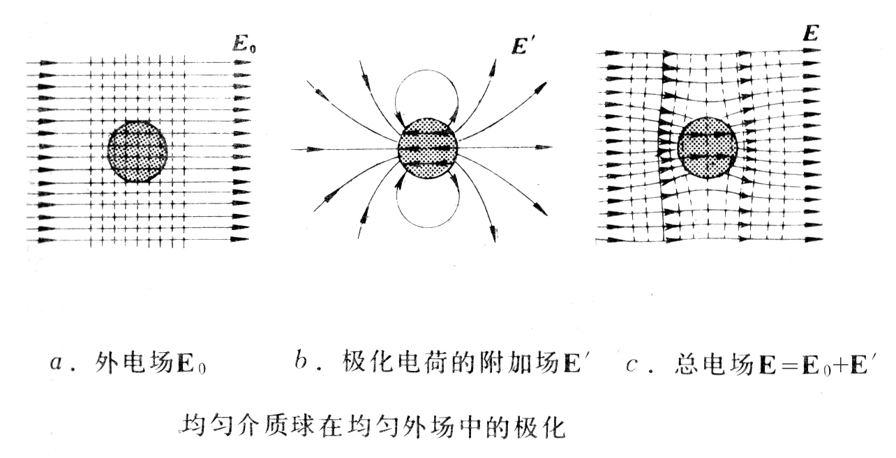

Slide 34
作业1：把电子电荷看成为均匀分布于球体内，利用已知的电子质量，求电子半径.
作业2：假设电子是半径为 的球，电荷均匀分布在表面，则电子的静电能的99%都集中在多大的范围之内？（即以电子中心为球心作一个半径为R的球，R为多大时，电子99%的静电能都在这个球内？）
P287，2、3

Slide 35
The end.

Slide 36
半径为R、厚度为h (<<R)的均匀介质圆板被均匀极化，极化强度P平行于板面，求极化电荷在圆板中心产生的电场强度E'。

Slide 37
半径为R、厚度为h (<<R)的均匀介质圆板被均匀极化，极化强度P平行于板面，求极化电荷在圆板中心产生的电场强度E'。

Slide 39
<<<

